Slide 1
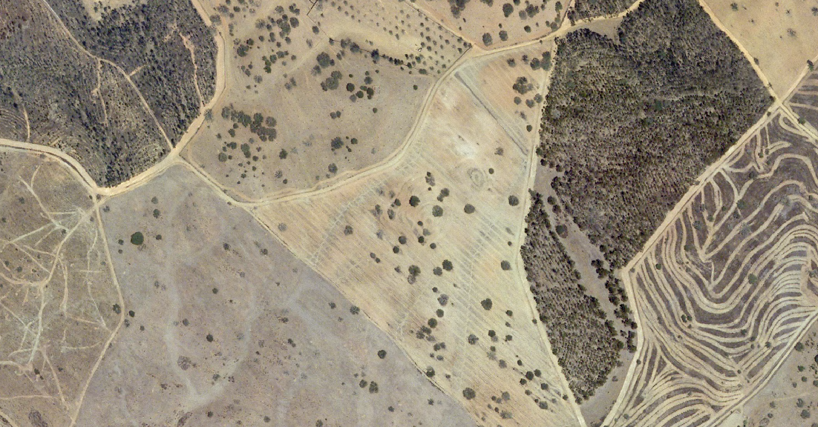

Inventário Florestal Nacional
(1789 – 2015)
Evolução do IFN em Portugal
(com base em ppt do IFN de julho de 2006)

Slide 2
Algumas Estatísticas Iniciais
1789
- Áreas incultas por “causas físicas e morais”:
“duas de três partes do país”
Domingos Vandelli
1827
Áreas incultas representavam metade do território, incluindo “quase todas as serras deste Reino (...) nuas de arvoredos nos seus cumes”
Avelar Brotero

Slide 3
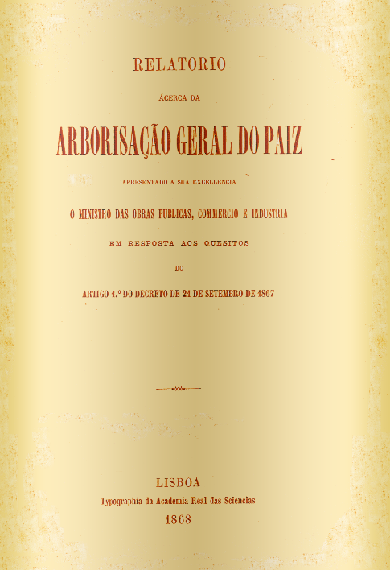
Algumas Estatísticas Iniciais
1868
O relatório àcerca da arborização geral do País, estima os incultos acima de 5 milhões de hectares, incluindo solo próprio para culturas de “plantas alimentares” e solo que “só pode ou só deve ser destinado à silvicultura, por as árvores florestais se contentarem com um solo delgado”
C. Ribeiro e J.F.N. Delgado
1874
A Geografia e Estatística Geral de Portugal e Colónias, indica 370 mil hectares de montado, 210 mil hectares de pinhais e 60 mil hectares de soutos e carvalhais.
Gerardo Pery

Slide 4
As Estatísticas da Primeira
Metade do Século XX
1902 ⁽¹⁾
1928 ⁽²⁾
1956 ⁽³⁾
Pinhais e outras resinosas | 1020 | 1199 | 1309
Montados de sobro e azinho | 783 | 940 | 1264
Carvalhais e soutos | 154 | 193 | 132
Eucaliptais | - | 8 | 58
(1) Mendes de Almeida: Portugal Florestal
(2) Mendes de Almeida: Portugal – a sua riqueza silvícola
(3) Serviço de Reconhecimento e Ordenamento Agrário

Slide 5
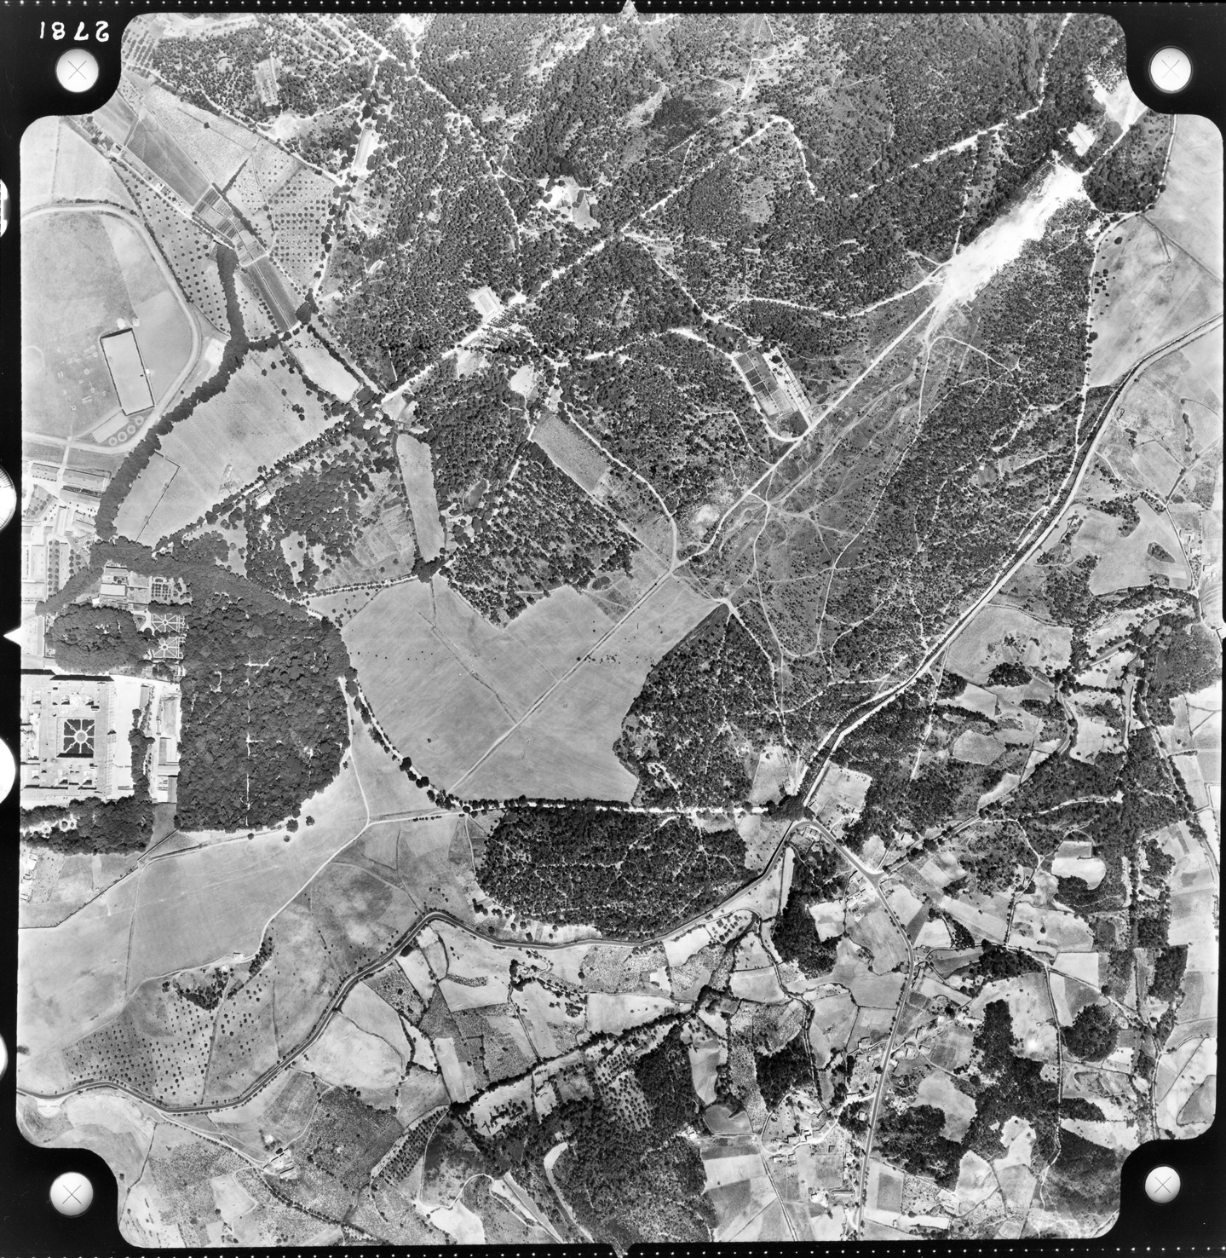
Os Inventários Florestais Nacionais
Da Segunda Metade do Século XX
1963-1966
Primeiro Inventário Florestal Nacional (continente)
Baseado em coberturas aerofotográficas (1:15.000) expressamente efectuadas para o efeito, entre 1963 e 1965.
O inventário da região Sul do Tejo foi da responsabilidade da Direcção Geral dos Serviços Florestais e Aquícolas (DGSFA).
O inventário da região a Norte do Tejo foi efectuado por empresas privadas, por iniciativa da DGSFA e de empresas de celulose.

Slide 6
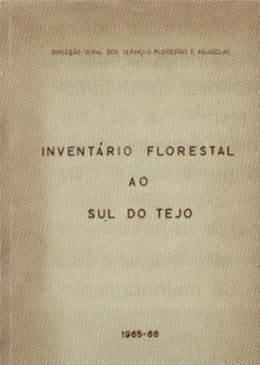
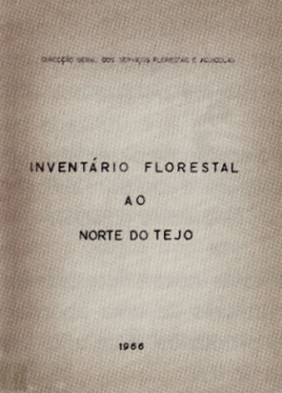
Os Inventários Florestais Nacionais
Da Segunda Metade do Século XX
1963-1966
Publicações | Primeiro Inventário Florestal Nacional
1966 – Tabelas de Volume e Produção
1971 – Áreas, Existências e Estimativas de Produção
1968 – 1973 – Apuramento por Distritos

Slide 7
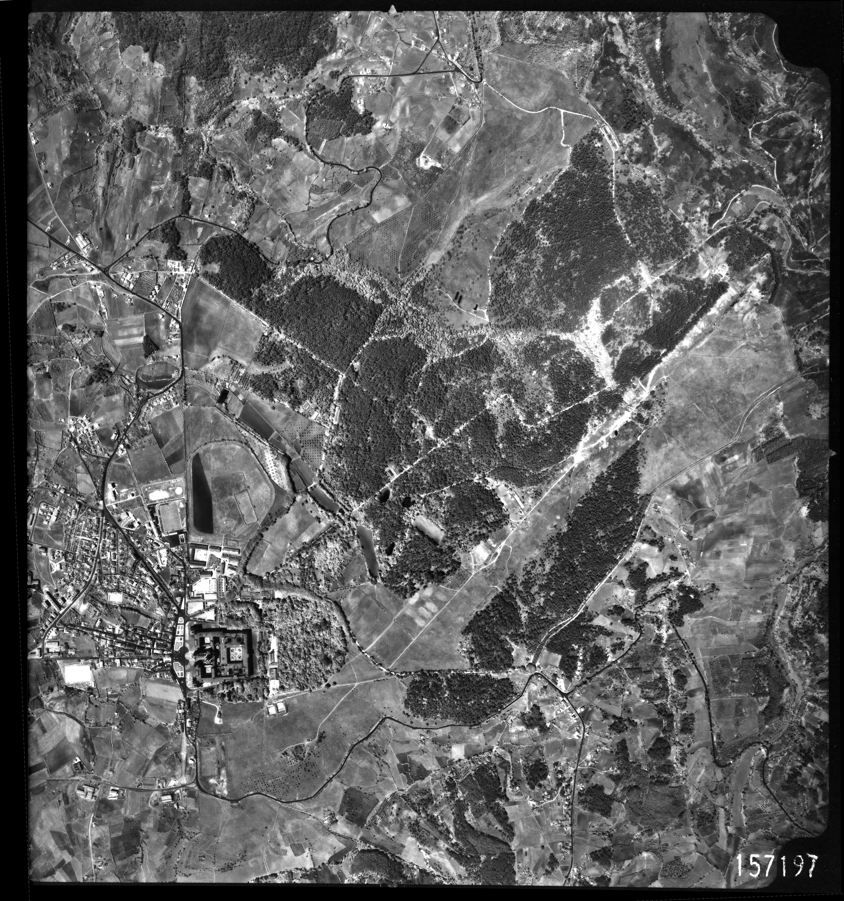
Os Inventários Florestais Nacionais
Da Segunda Metade do Século XX
1968-1980
Primeira Revisão do Inventário Florestal Nacional
Desenvolvida integralmente pelos Serviços Florestais.
Iniciada com cobertura aerofotográfica do Sul do Tejo em 1968 e por novas coberturas aerofotográficas a Norte do Tejo entre 1974 e 1980, produzindo-se a Carta do Inventário Florestal (1:25.000).

Slide 8
Os Inventários Florestais Nacionais
Da Segunda Metade do Século XX
1968-1980
Publicações | Primeira Revisão Inventário Florestal Nacional
1977 – Informação preliminar sobre áreas florestais
1981- Áreas florestais por concelho
1980 -1983 – Revisão do Inventário Florestal: 1980 | região Sul
1983 | região Centro
1983 | região Norte
1988 – Primeira revisão do IFN por NUTS

Slide 9
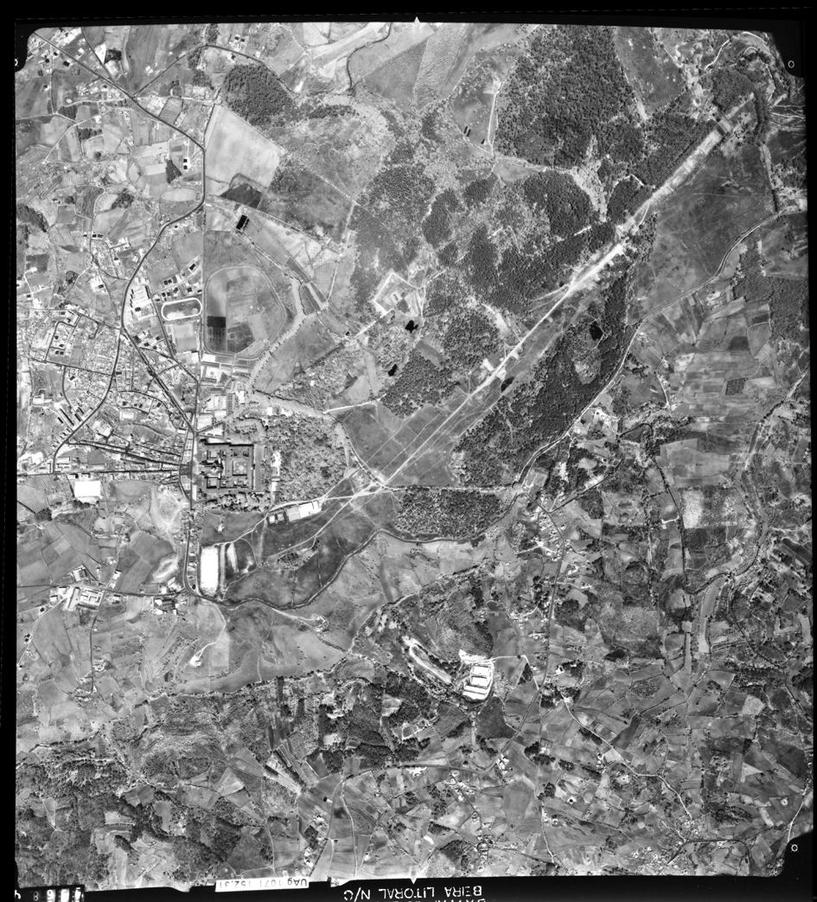
Os Inventários Florestais Nacionais
Da Segunda Metade do Século XX
1980 -1989
Segunda Revisão do Inventário Florestal Nacional
Desenvolvida pela Direcção Geral das Florestas (DGF)
Durante este período foi efectuado um inventário específico para o Sobreiro para responder a questões de ocupação, idade, regeneração e mortalidade.
Também durante o mesmo período realizou-se um inventário expedito de áreas e volumes para o Pinheiro-bravo e Eucalipto.
- Colaboração entre a DGF e ACEL (Associação das Empresas Produtoras de Pasta de Celulose)

Slide 10
Os Inventários Florestais Nacionais
Da Segunda Metade do Século XX
1980 -1989
Publicações | Segunda Revisão Inventário Florestal Nacional
1985 – Áreas Florestais por concelho – Informação disponível em 1984
1987 – Actualização de Áreas Florestais por distrito
1988 – Pinheiro-bravo: análise da evolução das áreas, volumes e acréscimos
1989 – Áreas Florestais por distrito
1990 – Inventário Florestal do Sobreiro

Slide 11
Os Inventários Florestais Nacionais
Da Segunda Metade do Século XX
1990 -1992
1ª Fase da Terceira Revisão do Inventário Florestal Nacional
Cobertura aerofotográfica de 1990, numa colaboração entre o Instituto Florestal, a ACEL/CELPA e o Centro Nacional de Informação Geográfica (CNIG)
Medições de campo em Pinheiro-bravo e Eucalipto durante 1991 e 1992.
Publicações
1ª Fase da Terceira Revisão do Inventário Florestal Nacional
1993 – Áreas Florestais por distritos
1993 – Inventário do Pinheiro-bravo
1994 – Actualização do Inventário do Eucalipto

Slide 12
Os Inventários Florestais Nacionais
Da Segunda Metade do Século XX
1995 -2001
Terceira Revisão do Inventário Florestal Nacional
Etapas
1995 – Cobertura aerofotográfico
1996 – 1997 – Foto-interpretação e avaliação das áreas
1997 – 1998 – Medições de campo (2.211 parcelas de inventário)
1999 – 2000 – Processamento preliminar dos dados
2000 – 2001 – Criação do sistema de informação do IFN
2001 – Publicação oficial dos resultados
“Processo moroso que envolveu várias pessoas e entidades ao longo de diversas etapas de trabalho”
DGF, 2001

Slide 13

Os Inventários Florestais Nacionais
Da Segunda Metade do Século XX
1995 - 1998
Publicações | Terceira Revisão Inventário Florestal Nacional
2001 – Inventário Florestal Nacional de Portugal Continental (1995-1998), Relatório Final

Slide 14
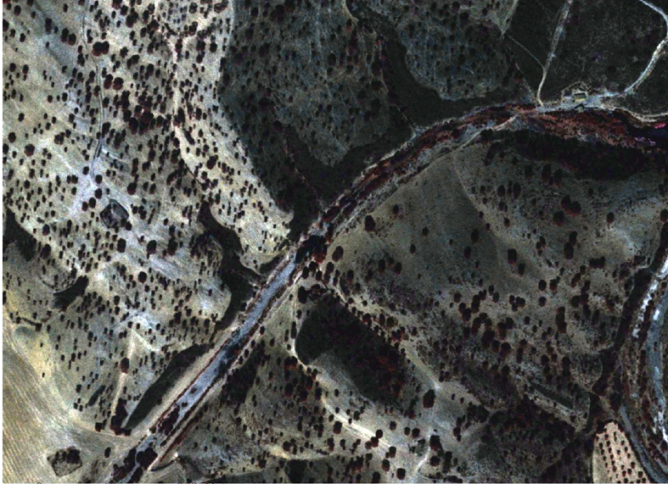
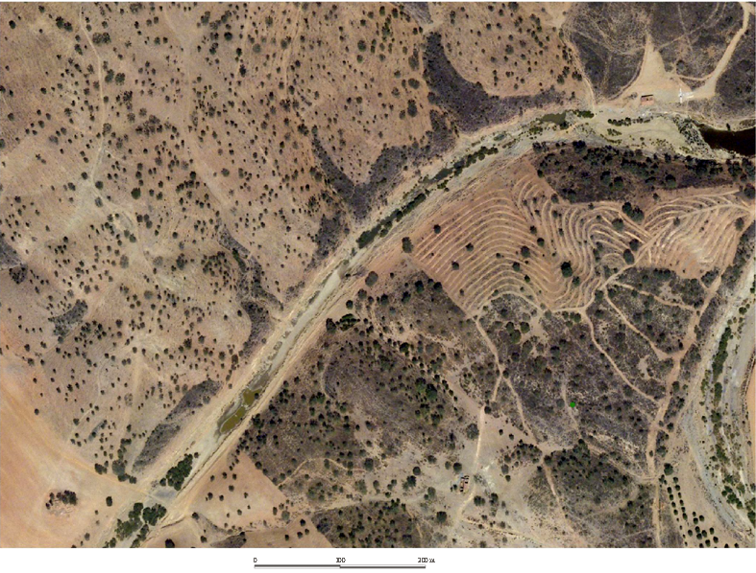

Primeiro Inventário Florestal de
Portugal Continental do Século XXI
2005 -2006
Inovação tecnológica na aquisição de imagens
1995
2005
Imagem infra-vermelho | Pixel 1m Imagem Cor Real e Pixel 0,5 m

Slide 15
Primeiro Inventário Florestal de
Portugal Continental do Século XXI
2005 -2006
Inovação tecnológica na aquisição de imagens
1995
2005
Imagem infra-vermelho | Pixel 1m Imagem Cor Real e Pixel 0,5 m

Slide 16
Primeiro Inventário Florestal de
Portugal Continental do Século XXI
2005 -2006
Inovação tecnológica para apoio à fotointerpretação
Possibilidade de visualizar a fotografia:
Em cor verdadeira
Em infra-vermelho
Em 1995 (essencial para a classificação da espécie em ardidos e cortes)

Slide 17
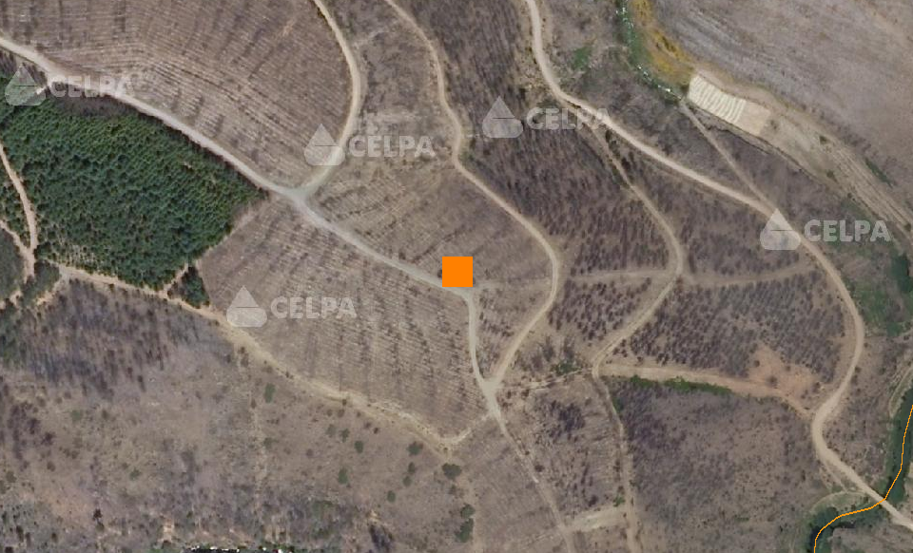
2005_CV

Slide 18
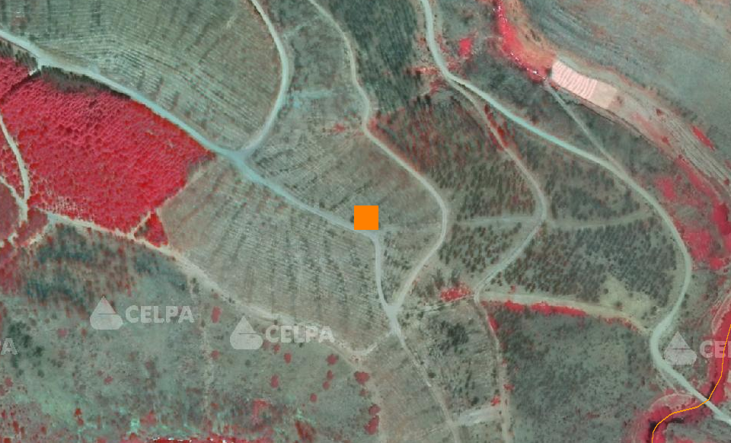
2005_IV

Slide 19
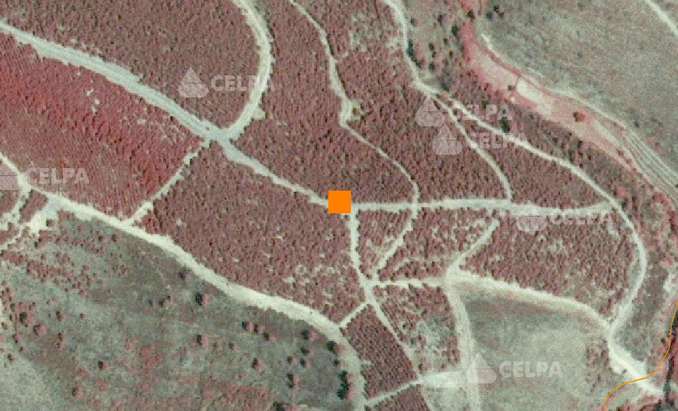
1995

Slide 20
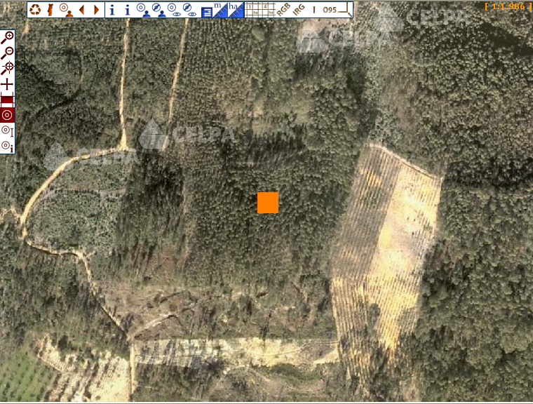
2005_CV

Slide 21
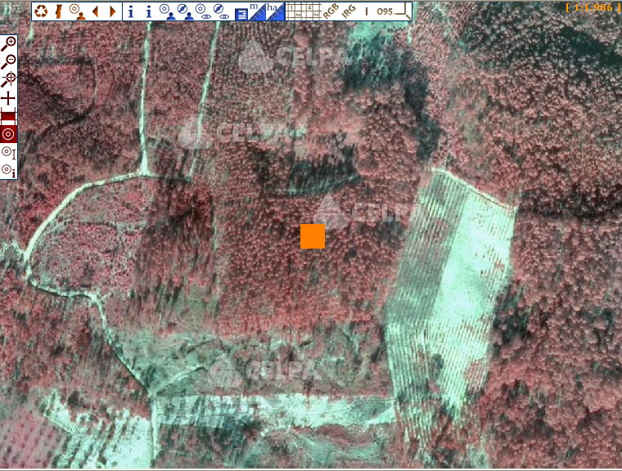
2005_IV

Slide 22
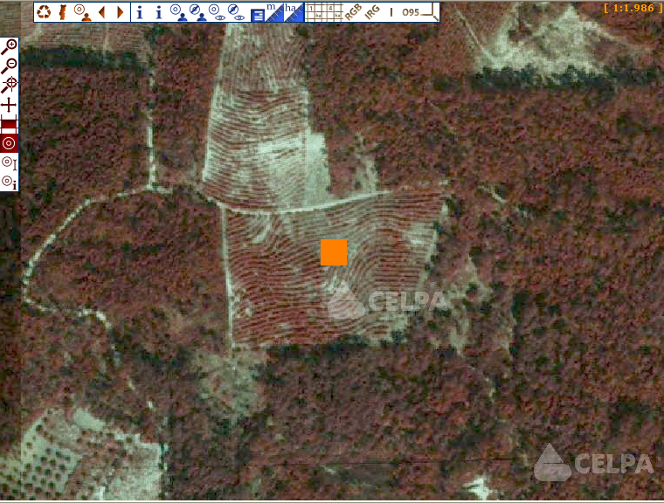
1995_95

Slide 23
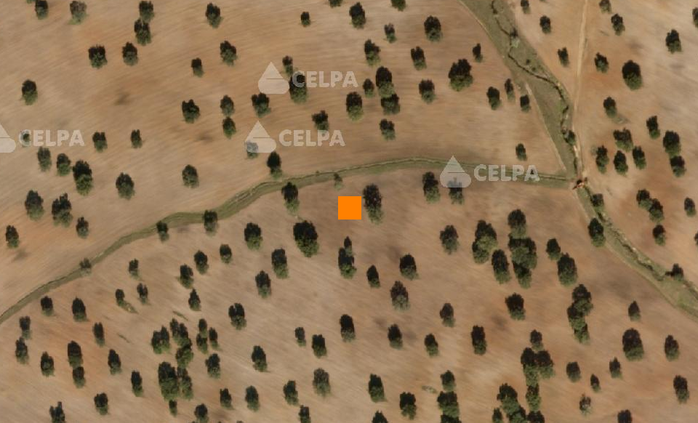
2005_CV

Slide 24
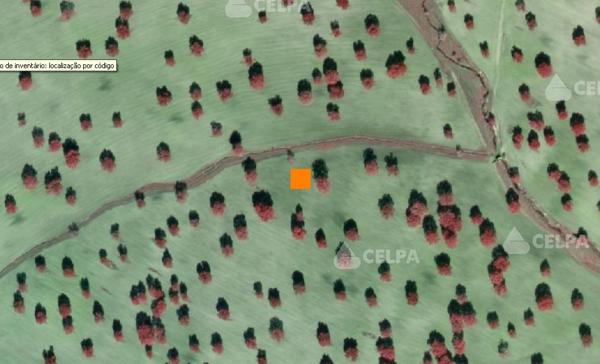
7768 – 2005 IV
2005_IV

Slide 25
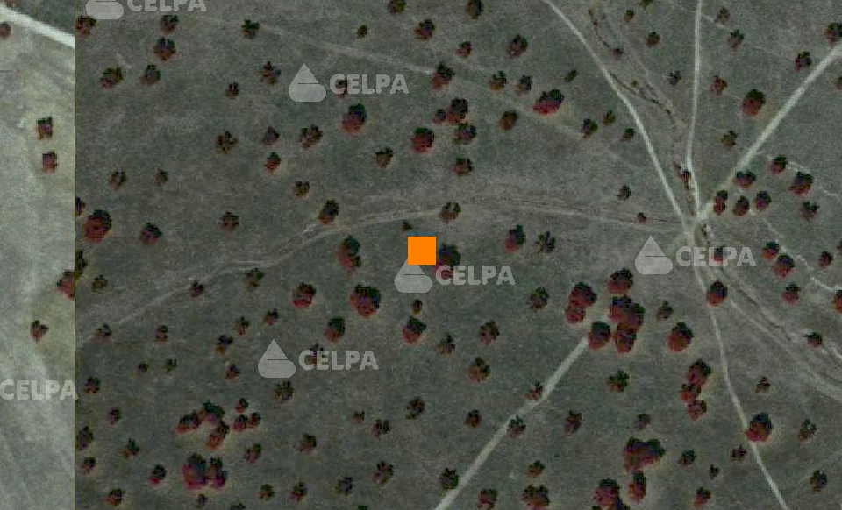
1995_95

Slide 26
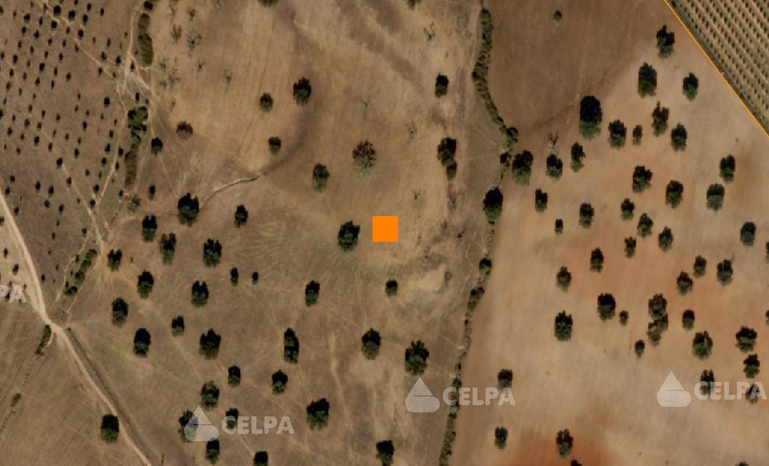
2005_CV

Slide 27
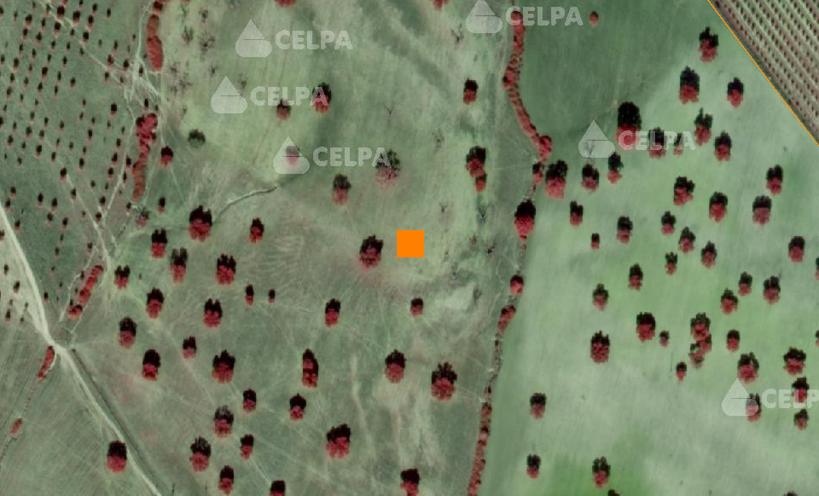
2005_IV

Slide 28
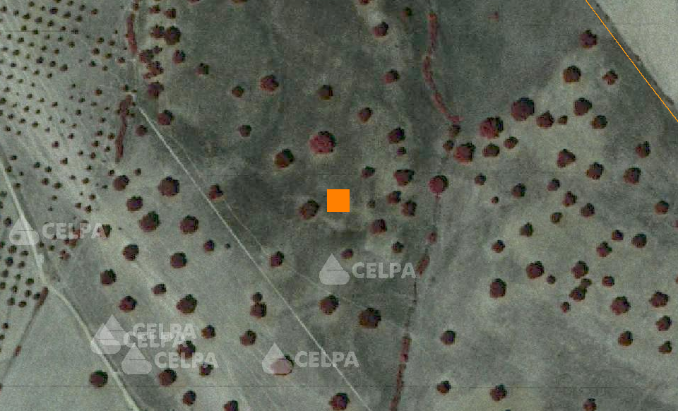
1995_95

Slide 29
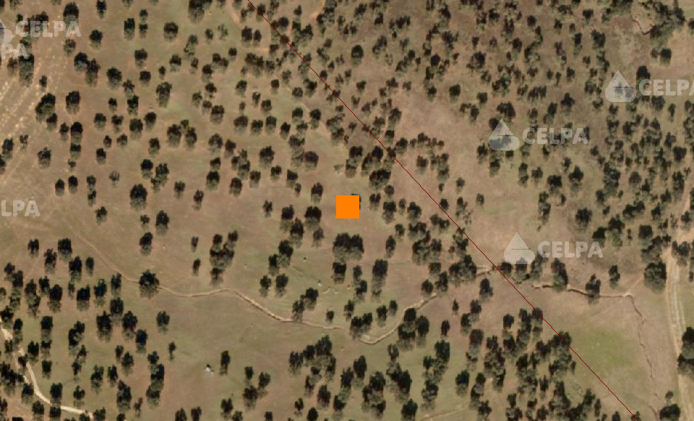
2005_CV

Slide 30
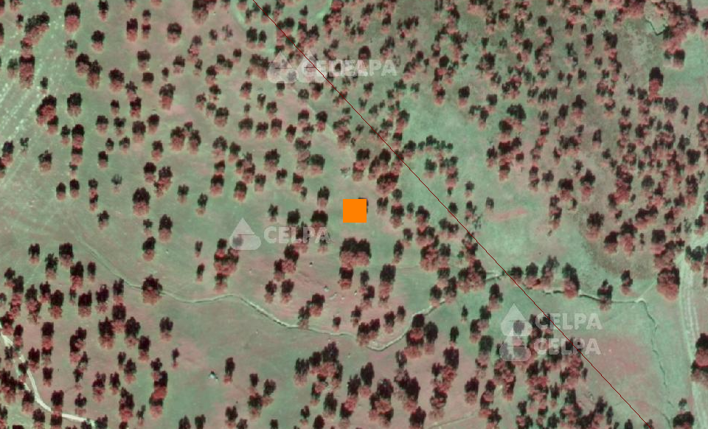
2005_95

Slide 31
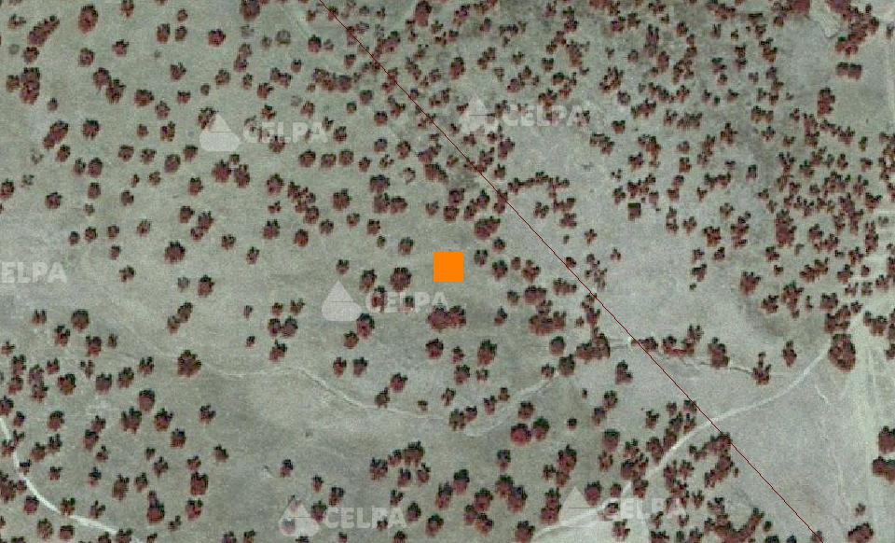
1995_95

Slide 32
Primeiro Inventário Florestal de
Portugal Continental do Século XXI
Optimização Temporal do Processo | Planeamento das Actividades
2004
2005
2006
2º Sem
1º Sem
2º Sem
1º Sem
2º Sem
Voo para fotografia digital ₍₁₎
Validação e ortorectificação das imagens ₍₂₎
Manual de Foto-
interpretação ₍₃₎
Foto-interpretação de 360
mil pontos e áreas ₍₄₎
Processamento dos Dados
Manual de Campo ₍₃₎
Trabalhos de campo ₍₅₎
Validação dos trabalhos de campo ₍₃₎
Resultados Preliminares
de Áreas
(1) Empresa Azimute; (2) IGP; (3) DGRF/EFN/Ensino Superior/CELPA;
(4) CELPA e empresas; (5) DGRF e empresas

Slide 33
Primeiro Inventário Florestal de
Portugal Continental do Século XXI
Pontos de Amostragem
Utilizou-se uma grelha base de 2km x 2km (22.091 pontos que se pretendem permanentes), coincidente com a grelha de 500m x 500m usada na fotointerpretação (cerca de 360 mil pontos)
2. Destes pontos, 12.258 foram classificados como floresta ou mato pela detecção remota.
3. Foram visitados e classificados no campo 10.123 pontos e classificados em fotografia mais 906 pontos.
4. Resumindo, as estimativas preliminares são baseadas em 11.029 pontos.
5. As estatísticas definitivas baseiam-se nos 360 mil pontos foto-interpretados (130 mil pontos em 1995-98).

Slide 34
Comparação dos erros de avaliação das
áreas nos últimos Inventários Florestais
Inventário
1990-92
1995-98
2005-06
30 mil fotopontos
130 mil fotopontos
360 mil fotopontos

Slide 35
Sistema de classificação utilizado na
fotointerpretação do IFN 5

Slide 36
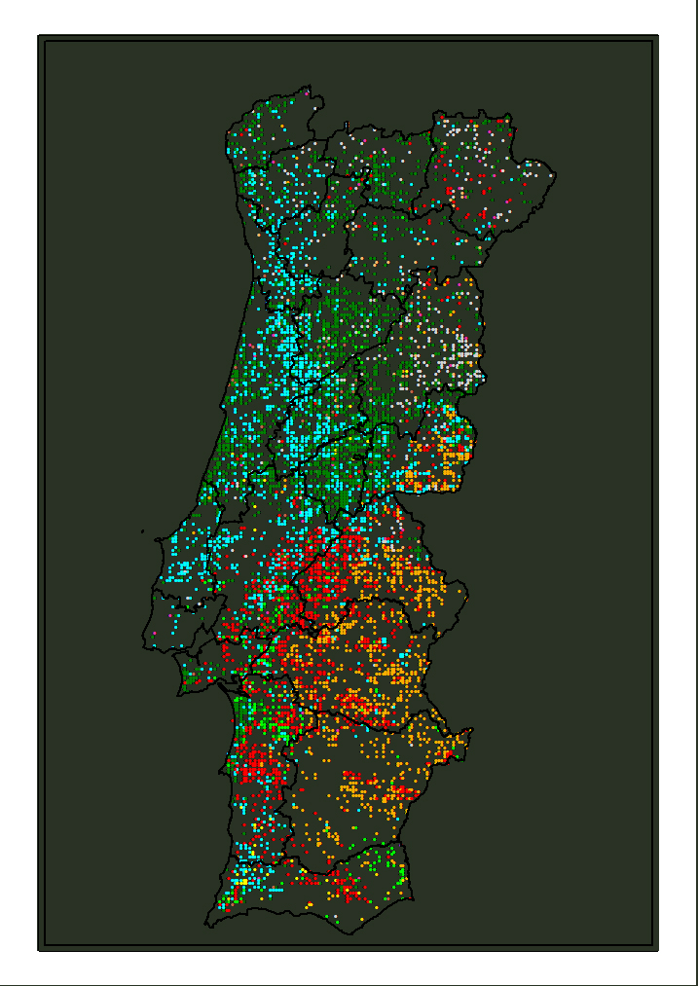
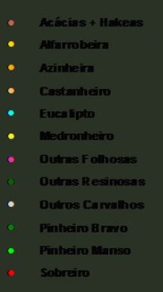
Distribuição Geográfica das Espécies - 2005

Slide 37
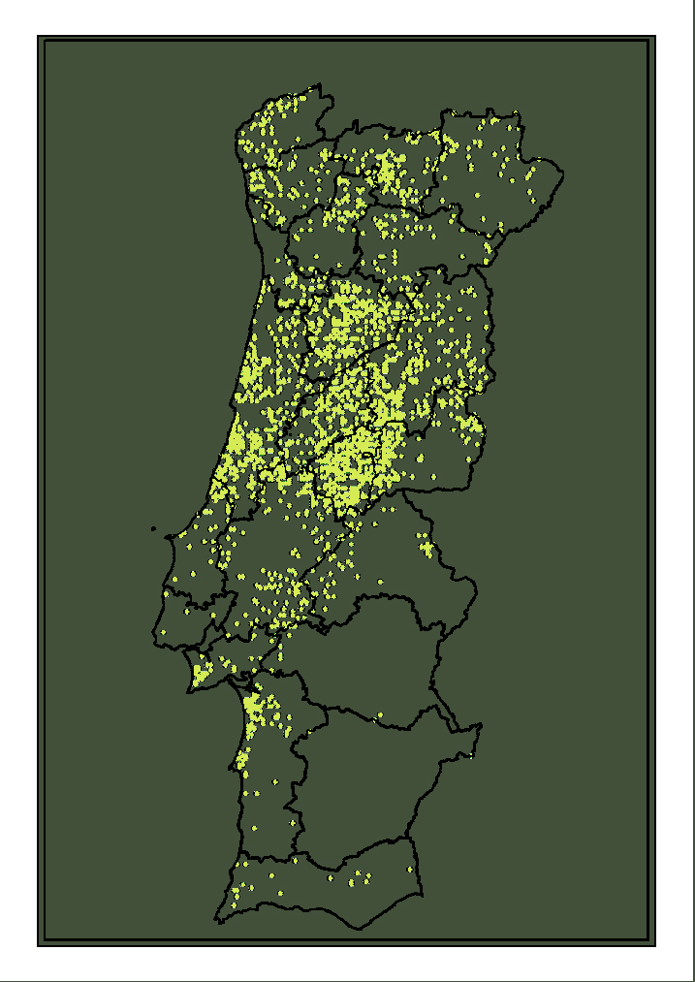
Distribuição Geográfica das Espécies - 2005
Pinheiro Bravo | Áreas por PROF
Alto Minho | 25
Baixo Minho | 25
A.M.Porto e Entre Douro e Vouga | 18
Tamega | 29
Barroso Padrela | 47
Nordeste | 26
Douro | 37
Dao Lafoes | 99
Pinhal Interior Norte | 77
Centro Litoral | 129
Beira Interior Norte | 111
Pinhal Interior Sul | 98
Beira Interior Sul | 70
Oeste | 20
A.M. de Lisboa | 13
Ribatejo | 75
Alto Alentejo | 19
Alentejo Central | 4
Alentejo Litoral | 39
Baixo Alentejo | 1
Algarve | 9

Slide 38
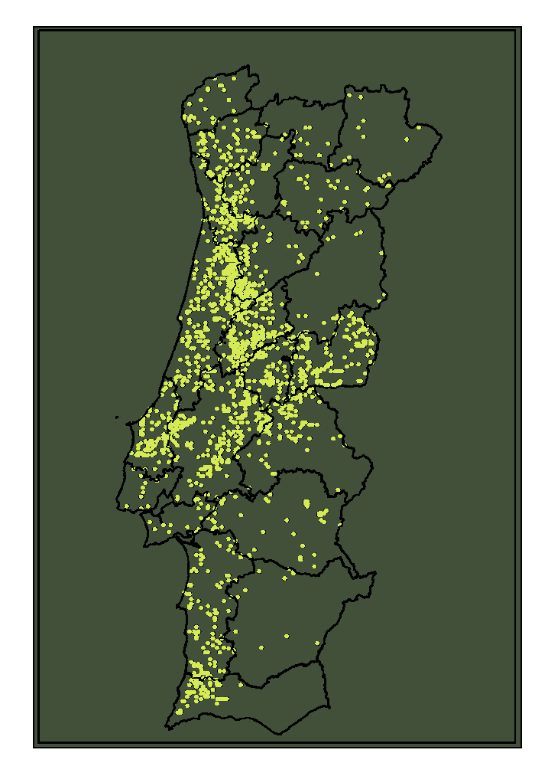
Distribuição Geográfica das Espécies - 2005
Eucalipto | Áreas por PROF
Alto Minho | 12
Baixo Minho | 37
A.M.Porto e Entre Douro e Vouga | 39
Tamega | 21
Barroso Padrela | 0
Nordeste | 4
Douro | 4
Dao Lafoes | 41
Pinhal Interior Norte | 63
Centro Litoral | 120
Beira Interior Norte | 7
Pinhal Interior Sul | 30
Beira Interior Sul | 55
Oeste | 40
A.M. de Lisboa | 12
Ribatejo | 104
Alto Alentejo | 37
Alentejo Central | 27
Alentejo Litoral | 51
Baixo Alentejo | 10
Algarve | 28

Slide 39
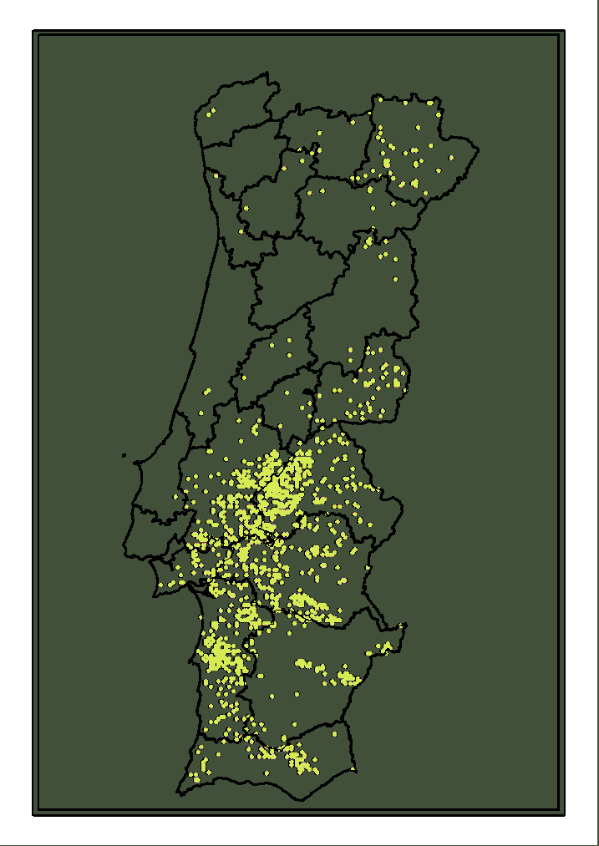
Distribuição Geográfica das Espécies - 2005
Sobreiro | Áreas por PROF
Alto Minho | 0
Baixo Minho | 0
A.M.Porto e Entre Douro e Vouga | 0
Tamega | 0
Barroso Padrela | 2
Nordeste | 16
Douro | 2
Dao Lafoes | 0
Pinhal Interior Norte | 1
Centro Litoral | 0
Beira Interior Norte | 5
Pinhal Interior Sul | 3
Beira Interior Sul | 22
Oeste | 0
A.M. de Lisboa | 20
Ribatejo | 94
Alto Alentejo | 107
Alentejo Central | 131
Alentejo Litoral | 146
Baixo Alentejo | 58
Algarve | 33

Slide 40
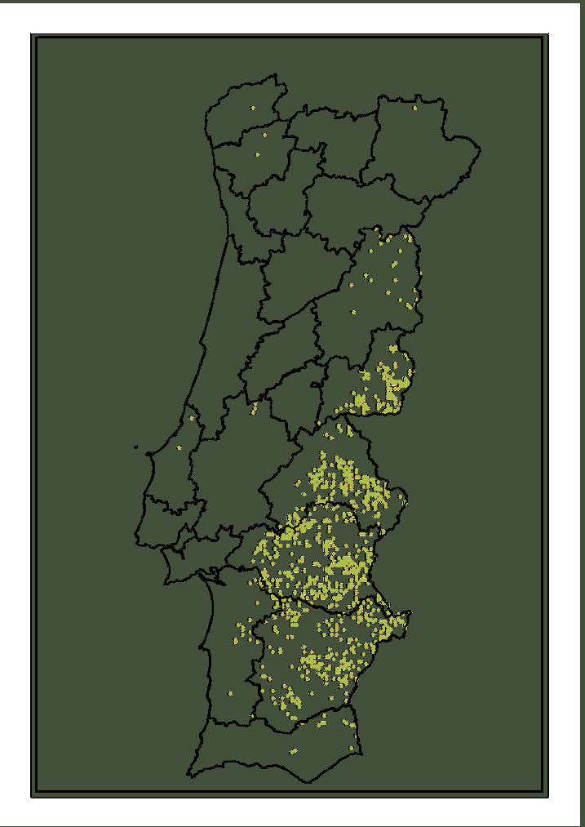
Distribuição Geográfica das Espécies - 2005
Azinheira |Áreas por PROF
Alto Minho | 0
Baixo Minho | 1
A.M.Porto e Entre Douro e Vouga | 0
Tamega | 0
Barroso Padrela | 0
Nordeste | 0
Douro | 0
Dao Lafoes | 0
Pinhal Interior Norte | 0
Centro Litoral | 0
Beira Interior Norte | 11
Pinhal Interior Sul | 0
Beira Interior Sul | 52
Oeste | 0
A.M. de Lisboa | 0
Ribatejo | 2
Alto Alentejo | 88
Alentejo Central | 148
Alentejo Litoral | 14
Baixo Alentejo | 136
Algarve | 6

Slide 41
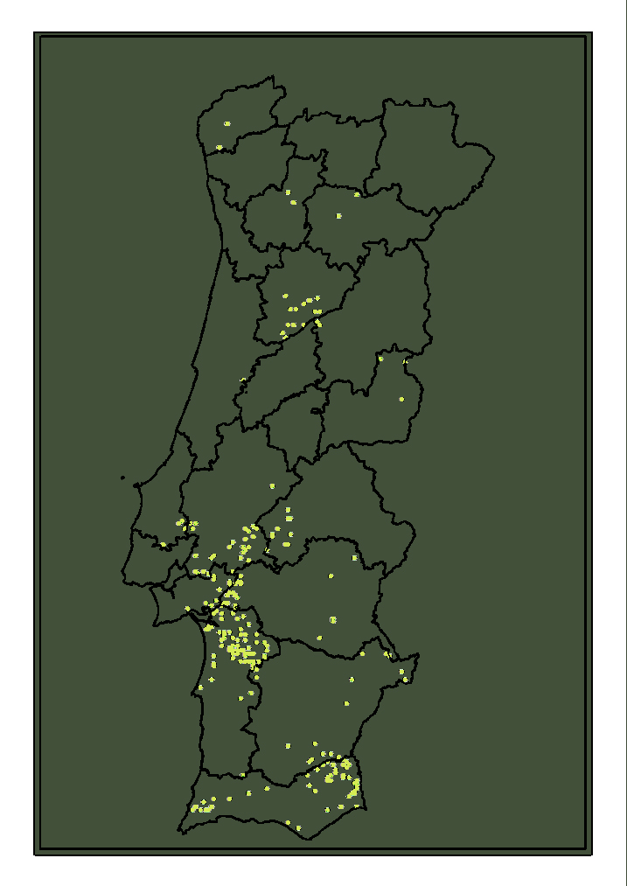
Distribuição Geográfica das Espécies - 2005
Pinheiro Manso | Áreas por PROF
Alto Minho | 0
Baixo Minho | 0
A.M.Porto e Entre Douro e Vouga | 0
Tamega | 0
Barroso Padrela | 0
Nordeste | 0
Douro | 0
Dao Lafoes | 5
Pinhal Interior Norte | 0
Centro Litoral | 0
Beira Interior Norte | 1
Pinhal Interior Sul | 0
Beira Interior Sul | 1
Oeste | 2
A.M. de Lisboa | 5
Ribatejo | 12
Alto Alentejo | 4
Alentejo Central | 12
Alentejo Litoral | 39
Baixo Alentejo | 12
Algarve | 22

Slide 42
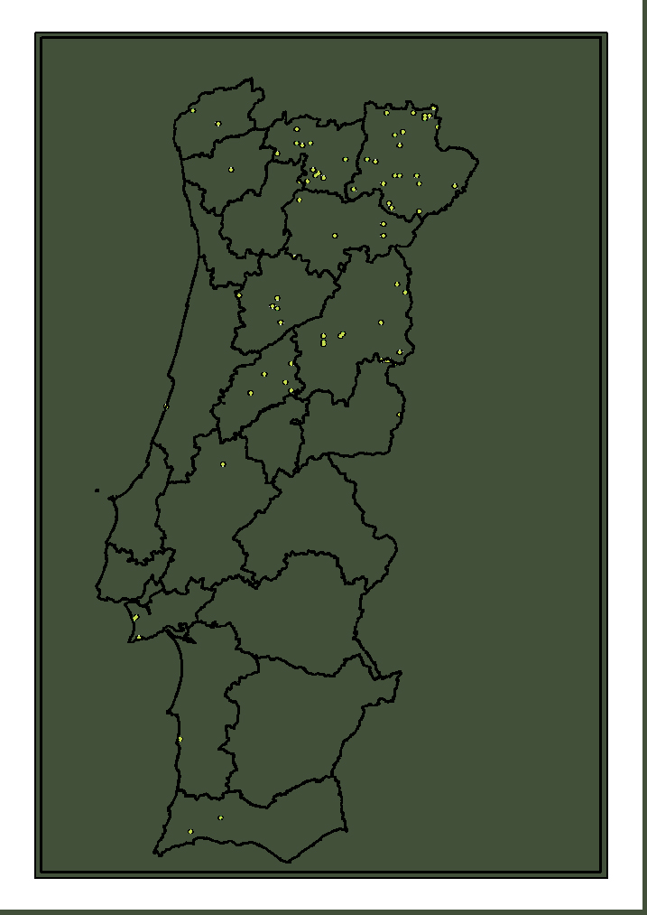
Distribuição Geográfica das Espécies - 2005
Outras Resinosas | Áreas por PROF

Slide 43
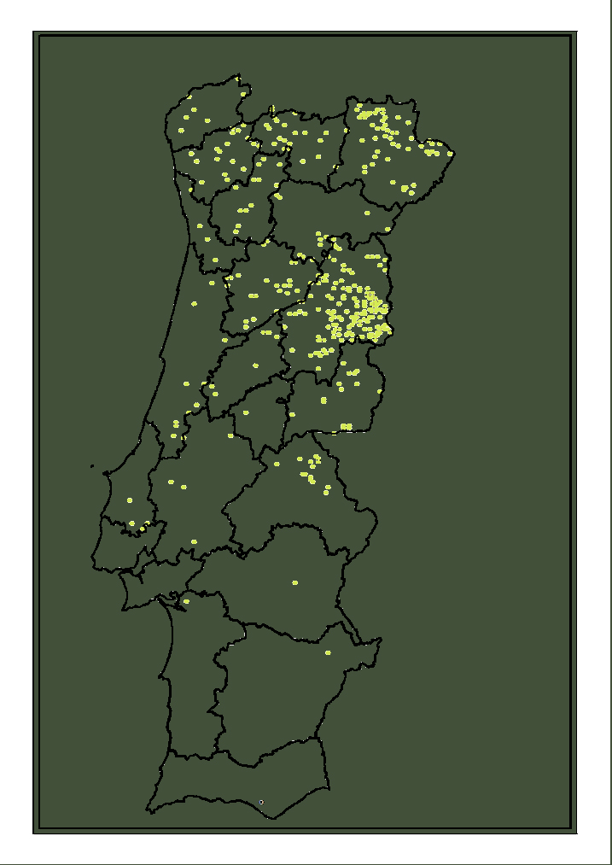
Distribuição Geográfica das Espécies
Carvalhos | Áreas por PROF
Alto Minho | 2
Baixo Minho | 7
A.M.Porto e Entre Douro e Vouga | 2
Tamega | 7
Barroso Padrela | 11
Nordeste | 25
Douro | 4
Dao Lafoes | 12
Pinhal Interior Norte | 4
Centro Litoral | 4
Beira Interior Norte | 68
Pinhal Interior Sul | 0
Beira Interior Sul | 6
Oeste | 2
A.M. de Lisboa | 0
Ribatejo | 3
Alto Alentejo | 6
Alentejo Central | 0
Alentejo Litoral | 0
Baixo Alentejo | 0
Algarve | 0

Slide 44
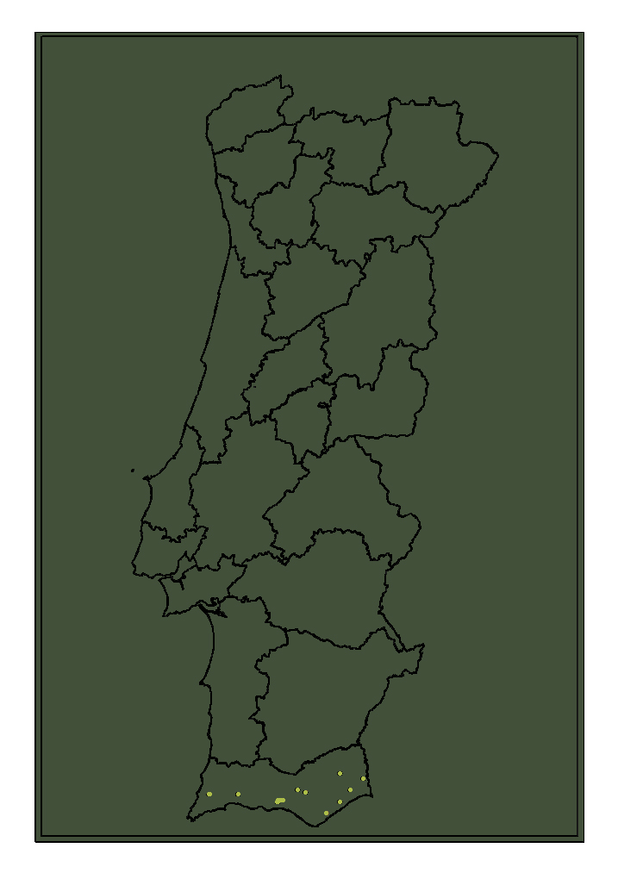
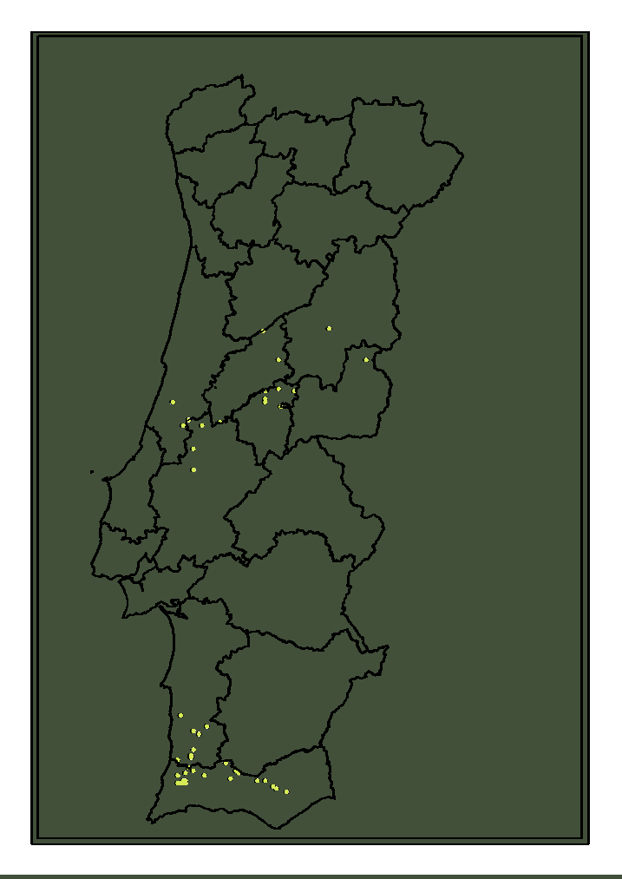
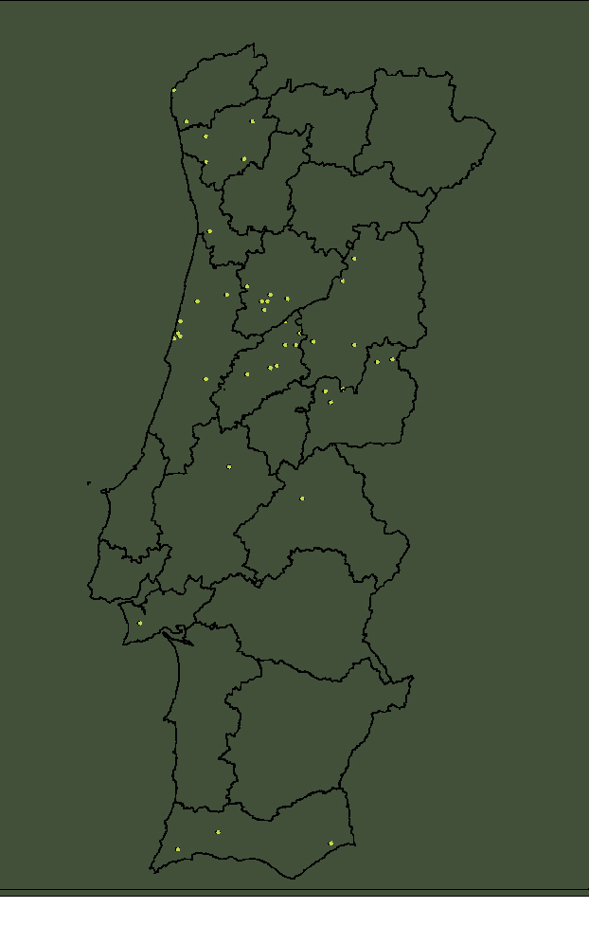
Distribuição Geográfica das Espécies
Alfarrobeira Medronheiro Acácia

Slide 45
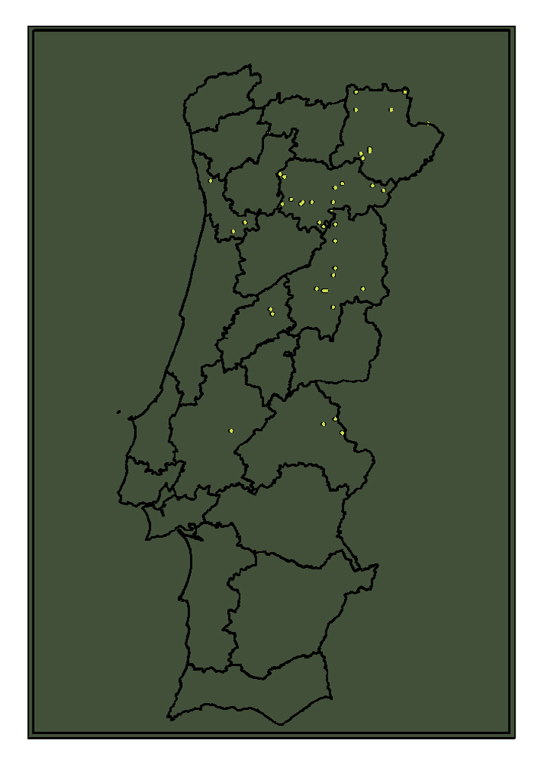
Distribuição Geográfica das Espécies
Castanheiro |
Outras Folhosas|

Slide 46
O Inventário Florestal Nacional de
Portugal mais recente
2015 -2016
O IFN 6 baseou-se na grelhas de 500m x 500m do IFN 5 para a avaliação de áraes.
2. O trabalho de campo recolheu bastante mais informação do que nos IFNs anteriores.
3. Foram feitas avaliações do uso/ocupação do solo, da estrutura dos povoamentos, da produção florestal, das condições dos povoamentos e da diversidade biológica.
4. Foram medidas 11649 parcelas de campo, das quais 8326 estavam classificadas como floresta e 3323 fora da floresta (1621 em matos e pastagens).
5. Foram integrados os IF da Madeira e dos Açores

Slide 47
IFN 6 – Estrutura de nomenclatura de
uso/ocupação do solo

Slide 48
Distribuição Geográfica das Espécies - 2015

Slide 49
Resumo dos Inventários Florestais Nacionais
Datas de realização dos inventários
Inventário | Fotografia | Trabalho de campo | Publicação | Ano de referência | Observações
IFN 1 (1963-66) |  |  | 1971 | 1965 | Fotografia só a Norte do Tejo
IFN 2 (1968-80) | Sul 1968 Norte 1974-80 |  | 1980 (Sul) e 1983 | 1974 | O IFN foi realizado por regiões
IFN 3 (1980-89) |  |  | 1985 a 1990 | 1985 | O IFN foi realizado por regiões
IFN 4 (1990-92) | 1995 | 1997-1998 | 2001 | 1995 | Houve uma 1ª fase
IFN 5 (1995-98) | 2004-2006 | 2005-2006 | 2010 | 2005
IFN 5A (2005-2006) | 2005 | - | 2013 | 2010 | Só com avaliação de áreas
IFN 6 (2015-2016) | 2015 | 2015 | 2019 | 2015

Slide 50
Resumo dos Inventários Florestais Nacionais
Áreas por espécie (mil ha)
Espécies | 1963-66 | 1968-80 | 1980-89 | 1990-92 | 1995-98 | 2005-06 | 2015-16
Pinheiro-bravo | 1288 | 1293 | 1252 | 1047 | 976 | 971 | 713
Eucalipto | 99 | 214 | 386 | 529 | 672 | 743 | 845
Sobreiro | 637 | 657 | 664 | 687 | 713 | 643 | 720
Azinheira | 579 | 536 | 465 | - | 462 | 460 | 349
Pinheiro-manso | - | 35 | 50 | - | 78 | 118 | 194
Out. Resinosas | - | 35 | 33 | - | 27 | 35 | 52
Carvalhos | - | 71 | 112 | - | 131 | 163 | 82
Castanheiro | - | 29 | 31 | - | 41 | 20 | 48
Out. Folhosas | - | 148 | 115 | - | 102 | 87 | 190

Slide 51
Inventário Florestal Nacional
(1789 – 2006)
Evolução do IFN em Portugal
(com base em ppt do IFN de julho de 2006)

